Slide 1
Onkologické onemocnění kůže
7. vyučovací hodina
Vypracovala: Bc. Zdeňka Smejkalová

Slide 2
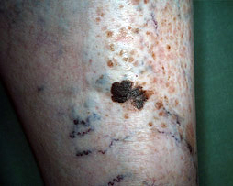
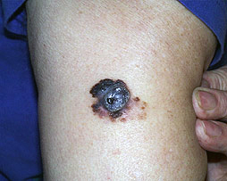
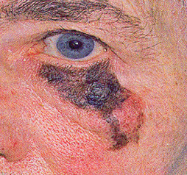
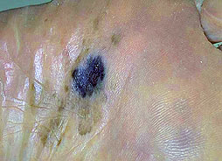
Rakovina kůže
melanom = velmi nebezpečný typ rakoviny kůže
nenápadná skvrna
později rozsáhlé metastáze
(1)

Slide 3
Výskyt rakoviny kůže
Rakovina kůže je nejčastější nádorové onemocnění!
(2)

Slide 4
(3)

Slide 5
Rizikové faktory
ultrafialové záření (UV záření) – zdrojem sluneční záření
nadměrné slunění
opakované spálení
nadměrné slunění v dětském věku
nepoužívání ochranných krémů
osoby s tzv. fototypem 1 a 2
osoby s velkým množstvím znamének
solária
dědičnost

Slide 6
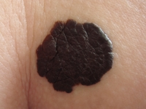
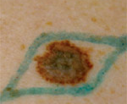
Příznaky
Varovným signálem by měla být každá změna na pokožce, většinou se jedná o změnu znaménka!
(4)

Slide 7
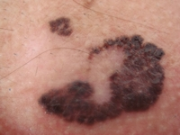
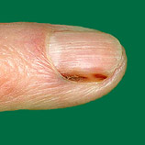
Příznaky
změna barvy znaménka (většinou tmavá barva)
strakatý vzhled
změna velikosti, šíření znaménka do plochy
nepravidelné okraje
krvácející, svědící znaménko
melanom se projevuje jako pigmentová skvrna, která se postupně mění
skvrny pod nehty
zhoubný nádor se může podobat bradavici, mozolu, modřině
(5)

Slide 8
Prevence
vyvarování se přímého působení slunce (mezi 11–15 hodinou)
používání krémů s ochranným faktorem
vyhledávání stínu
nenavštěvovat solária
samovyšetření kůže – třikrát za rok
rakovina kůže – video

Slide 9
Použité zdroje
ARENBERGER, Petr. Maligní melanom a ostatní nádory kůže. Linkos [online]. c2018, 10.9.2014 [cit. 2018-05-07]. Dostupné z: https://www.linkos.cz/pacient-a-rodina/onkologicke-diagnozy/maligni-melanom-spinaliom-bazaliom-c43-44-d03/maligni-melanom-a-ostatni-nadory-kuze/
Kožní nádory. Vitalion [online]. c2018 [cit. 2018-05-07]. Dostupné z: https://nemoci.vitalion.cz/kozni-nadory/
Melanom.cz [online]. 2018 [cit. 2018-05-08]. Dostupne z: http://www.melanom.cz/
VOJAČKOVÁ, Naděžda a Michaela FRIDRICHOVÁ. Kůže a její ochrana: obecné informace pro pacienty. Praha: Liga proti rakovině, 2013. ISBN 978-80-260-5064-3.
Zdroje obrázků:
(1), (4), (5): Melanom.cz [online]. 2018 [cit. 2018-05-08]. Dostupne z: http://www.melanom.cz/
(2), (3): Novotvary 2015 ČR [online]. Praha: Ústav zdravotnických informací a statistik ČR, 2015. [cit. 2018-04-30]. Dostupné z: http://www.uzis.cz/publikace/novotvary-2015

